Slide 1
Notes:
Liebe Freunde und Freundinnen des Meeresschutzes, liebe Kolleginnen und Kollegen,
In meinem Statement beschränke ich mich auf den Schutz der biologischen Vielfalt (Biodiversität) der Meere im Rechtskontext. Weitere wichtige Themen des Meeresschutzes wie Verschmutzung, Eutrophierung, Klimawandel und Industrialisierung der Meere werden Ihnen heute und morgen, auch aus naturwissenschaftlicher Sicht, nähergebracht. Es hängt alles zusammen.

Slide 2
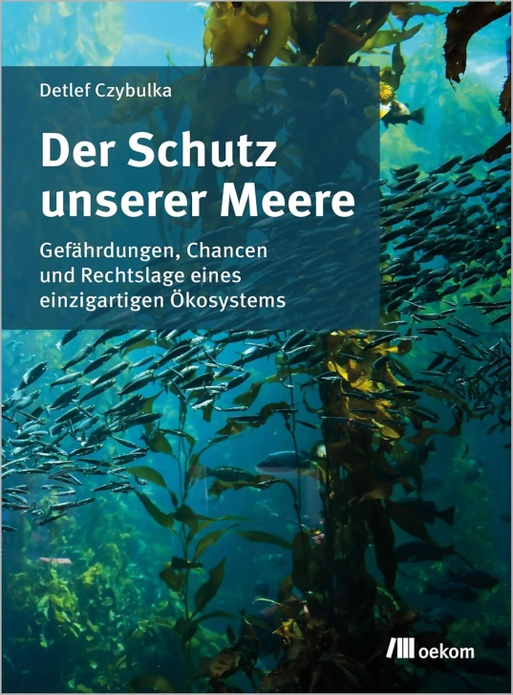
Aktuell:
- Der Schutz unserer Meere, oekom Verlag
München 2024 , ISBN 978-3-962 38-388-6
-Detlef Czybulka, Kommentierung vor
§§ 56 ff. bis § 58 BNatSchG, in:
Schumacher/Fischer-Hüftle, BNatSchG
Kommentar, 3. Aufl. 2021, S. 1135 - 1263
Notes:
Ich erlaube mir deshalb den Hinweis auf mein populärwissenschaftliche Buch „Der Schutz unserer Meere“, welches auch diese Brennpunkte des Meeresschutzes behandelt. Für Juristen: Eine umfassende Kommentierung des Kapitels 6 des BNatSchG „Meeresnaturschutz“ einschließlich wesentlicher Aspekte des Meeresumweltvölkerrechts finden Sie von mir auf 130 Seiten im Standardkommentar von Schumacher/Fischer-Hüftle.

Slide 3
Übersicht
I. Meeresnaturschutz als Rechtspflicht und komplex gewordene Aufgabe
„Kaskadensystem“ : SRÜ, CBD, EU-Recht, nationales Recht
Ökosystem-Ansatz
II. Schutzgüter
III. Pflichtenstellung der Küstenstaaten
IV. Konkretisierung in Raum und Zeit am Beispiel der Meeresschutzgebiete in deutschen Gewässern
V. Von „Paper Parks“ zu effektiv verwalteten Schutzgebieten
VI. Rückblick und Dank
Notes:
Die Übersicht zeigt Ihnen, was ich schlaglichtartig behandele. Ich verwende schon seit Jahrzehnten den Begriff „Kaskadensystem“ statt des üblichen Begriffs „Mehrebenensystem“, weil ich damit zum Ausdruck bringen kann, dass auf dem Weg von „oben“ nach „unten“ nicht nur Zeit vergeht, sondern auch Inhalte auf den Stufen „verspringen“ und verloren gehen. Das gilt sogar bei der Umsetzung zwingenden EU-Rechts in nationales Recht. Wer es noch nicht weiß: Die sogenannte 1:1-Umsetzung ist (oder war?) ein ministerielles Kürzel für eine Minimalumsetzung des EU-Rechts, die Vertragsverletzungsverfahren vort dem EuGH vermeiden sollte, was trotzdem nicht immer gelang, wie die Verfahren zur Nitratrichtlinie oder zur FFH-Richtlinie („Mähwiesen“) belegen.
Im Bereich der Umsetzung von Völkerrecht in nationales Recht wird die Pflichterfüllung noch kleiner geschrieben.
Teilweise wird nicht einmal die formale Ratifikation vorgenommen (so bei der Ramsar-Konvention, die immerhin auch für die flachen Meeresbereiche Relevanz hat/gehabt hätte) und ironischerweise auch nicht bei der Naturerbe-Konvention, die in § 2 Abs. 3 BNatSchG als Musterbeispiel einer „Unterstützung“ internationaler Bemühungen aufgeführt ist. Naturschutzrecht wird letztlich seit langem als „inferiores Recht“ (Rehbinder) behandelt.
Umsetzungsdruck entsteht im „Kaskadensystem“ in Deutschland (nur) dadurch. dass die EU die völkerrechtlichen Regelungen ebenfalls ratifiziert und dann in EU- Recht umsetzt, das die MS dann zu befolgen haben.

Slide 4
Artikel 2 Übereinkommen über die biologische Vielfalt
(engl.: Convention on Biological Diversity CBD, Rio 1992)
Im Sinne dieses Übereinkommens (…)
bedeutet "biologische Vielfalt" die Variabilität unter lebenden Organismen jeglicher Herkunft, darunter unter anderem Land-, Meeres- und sonstige aquatische Ökosysteme und die ökologischen Komplexe, zu denen sie gehören; dies umfasst die Vielfalt innerhalb der Arten und zwischen den Arten und die Vielfalt der Ökosysteme.
Art. 194 Abs. 5 Seerechtsübereinkommen der Vereinten Nationen
(„Verfassung der Meere“, konzipiert bis 1982, in Kraft für D seit 1994)
Zu den in Übereinstimmung mit diesem Teil ergriffenen Maßnahmen gehören die erforderlichen Maßnahmen zum Schutz und zur Bewahrung seltener oder empfindlicher Ökosysteme sowie des Lebensraums gefährdeter, bedrohter oder vom Aussterben bedrohter Arten und anderer Formen der Tier- und Pflanzenwelt des Meeres.
Notes:
Diese Folie zeigt oben die Definition der biologischen Vielfalt (Biodiversität) in Art. 2 CBD Die Biodiversitätskonvention (CBD) von 1992 geht schon vom Eigenwert der biologischen Vielfalt aus. Sie formuliert die Erhaltung der Biodiversität als erstes Hauptziel. Es sei von „lebenswichtiger Bedeutung“ [damit gemeint: auch für die Menschheit], die Ursachen der erheblichen Verringerung der biologischen Vielfalt oder des erheblichen Verlusts [derselben] an ihrem Ursprung vorherzusehen, zu verhüten und zu bekämpfen.“
Bei der Umsetzung dieses Hauptziels verfolgt die CBD keinen anthropozentrischen oder utilitaristischen, sondern einen ökosystemaren Ansatz. Marine Ökosysteme sind in der Definition der Biologischen Vielfalt in Art. 2 CBD ausdrücklich genann. Dieser Ökosystem-Ansatz (EA) unterscheidet die CBD von dem Ansatz des SRÜ (Ansatz: Schutz und Nutzung), dessen einschlägige Bestimmungen u.a. zu „lebenden Ressourcen“ oder „Meeressäugetieren“ früher entstanden sind. Gleichwohl heißt es in Art. 192 SRÜ: „Die Staaten sind verpflichtet, die Meeresumwelt zu schützen und zu bewahren.“ Dabei handelt es sich um eine völkerrechtliche Verpflichtung und keine bloß politische Aussage. Aus Art. 194 Abs. 5 SRU. (siehe Folie) ergibt sich, dass auch das SRÜ Ökosysteme und Lebensräume für Schutzmaßnahmen in den Blick nimmt, nicht (vorrangig) einzelne Arten.

Slide 5

2. Ökosystemansatz: Einflüsse des Völkerrechts auf EA der MSRL
CBD:
(Erwägunsgrund
18)
SRÜ:
(Erwägunsgrund 17)
Ökosystemansatz:
(Erwägungsgründe
8, 44; Art. 1 Abs.3)
Maritime Raumplanung MRO-Richtlinie
2014/89 EU
(Erwägungsgründe 3,14, Art. 5 Abs. 1 MRO-RL)
HELSINKI-Ü (Ostsee)
OSPAR-Ü (Nordsee)
Barcelona-Konvention etc.:
(Erwägunsgrund 19)
Meeresstrategie-
Rahmenrichtlinie
Richtlinie 2008/56/EG
Fischereigrundverordnung VO 1380/2813 EU
(Erwägungsgrund 13, Art. 2)
Verpflichtung der Mitgliedstaaten zur Umsetzung des EA,
Art. 5, 6 MSRL, Art. 5 MRO-RL
Notes:
Die Einflüsse der CBD, des von der COP beschlossenen „Soft Law“ und regionalen Völkerrechts auf den Ökosystem-Ansatz (EA) , der in Art. 1 Abs. 3 MSRL explizit in das europäische Unionsrecht überführt wurde, ist groß. Die Folie zeigt diese Zusammenhänge.
Der anzuwendende Ökosystemansatz (EA) ist ein wissenschaftsbasiertes Managementmodell zur Steuerung menschlicher Aktivitäten. Der SRU hat ihn bereits 2004 in seinem Sondergutachten als maßgeblich für Meeresgebiete eingestuft. Der Ansatz hat entscheidende Relevanz für die Erfassung und den Schutz der Schutzgüter in zu vernetzenden.
Auch die Definition des Art. 1 Abs. 3 MSRL stellt zutreffend auf die Steuerung menschlichen Handelns ab und beachtet die Tragekapazität des Ökosystems.
Die nächste Folie zeigt die Komplexität der AUFGABE bei der Erfassung und Bewertung der biologischen Vielfalt von (dreidimensional zu denkenden) „Gebieten“.

Slide 6
Eine komplexe Aufgabe
GES
Guter Umweltzustand
Erfassung und Bewertung
nach Meeres-regionen und -unterregionen
Anhang III MSRL
Neu: Wassersäule, Ökosystemfunktionen, Konnektivität, Resilienz
Deskriptor 1
(Ökosystemstruktur)
Deskriptor 4
(Nahrungsnetz, Frühwarnindikatoren)
Deskriptor 6
(u.a. Meeresboden)
+ benthische Lebensge- meinschaften
+ Phytoplankton, Zoo- plankton
Geschützte Meeresgebiete
FFH / VSRL / OSPAR / HELCOM
„wesentlicher Beitrag“
Ergänzung durch Maßnahmen-
Programm, Art. 5 MSRL
Konnektiviität +
Repräsentativität
(Überprüfung)
„anpassungsfähiges“ („lernendes“) Management auf Grundlage des Ökosystemansatzes
Art. 3 MSRRL
Notes:
Es ist interessant, aber kaum bekannt, welche Anforderungen die MSRL u.a. im Anhang III „Indikative Listen von Merkmalen, Belastungen und Auswirkungen“ bei der Erfassung und Bewertung der biologischen Merkmale und Qualitätskomponenten stellt. Es sind z.B. erstmals die pelagischen Lebensgemeinschaften (Phytoplankton und Zooplankton in der Wassersäule) genannt. Die schon besser erforschten benthischen Lebensgemeinschaften (z.B. auf der Doggerbank) sind ebenfalls erfasst. Die Erfassung und Bewertung dieser Schutzgüter soll das Management bzw. den Schutzbedarf bestimmen.
Es wird nicht verkannt, dass den Staaten mit dem Schutz der marinen Biodiversität mit Hilfe eines Ökosystem-Ansatzes (EA) nicht nur in wissenschaftlicher, sondern auch in tatsächlicher Hinsicht eine komplexe Aufgabe gestellt wurde. Einen wesentlichen Beitrag leisten die geschützten Meeresgebiete nach FFH- und VSRL.

Slide 7
I.2. Biodiversitätskomponenten im Vergleich
Meeresstrategie-Rahmenrichtlinie
(Ökosystemansatz)
gesamte Lebensgemeinschaft des (Teil-)Ökosystems zu erfassen
SRÜ, FFH- und VSRL
Schutz „seltener“ Teile der Lebens-gemeinschaft (Arten)
Vorkommen „charakteristischer Arten“ für LRT sind zu erfassen
Notes:
Gemanagt wird nicht etwa das Ökosystem als solches, was bei den natürlichen marinen Ökosystemen nicht funktioniert und ein völlig falscher Ansatz wäre. „Geo-engineering“ ist nicht Inhalt des EA, sondern ein dazu antagonistischer Ansatz.
Der Ökosystemansatz richtet den Blick gegenüber den (überwiegend) gescheiterten Ansätzen zur „nachhaltigen“ Bewirtschaftung im Meer nicht nur auf einzelne (seltene) schutzbedürftige Arten bzw. einzelne „Nutzfische“ bzw. „Bestände“, sondern „inventarisiert“ die Lebensgemeinschaften in einem Teilökosystem (Gebiet) als potentielle Schutzgüter möglichst vollständig und bewertet sie bezüglich ihres Erhaltungszustandes. Die Managementmaßnahmen orientieren sich vor allem an der Schutzbedürftigkeit der jeweiligen Lebensgemeinschaften im „Gebiet“ .
Die Aufgabe ist durch Unterlassen wirksamer Schutzmaßnahmen in den vergangenen Jahrzehnten komplexer und auch viel teurer geworden. Der ursprüngliche, einfache und kostengünstigste Ansatz zum Schutz der Meere besteht darin, das Meer (auch den Meeresboden) nach der Nutzung (wenigstens einige Jahre) in Ruhe zu lassen. Ein gesundes marines Ökosystem braucht keine aktiven Naturschutzmaßnahmen. Hier wird nicht gepflügt, gepflanzt oder das Feld bestellt. Jedoch sind heute viele marine und Küstenlebensräume durch übermäßige Nutzung und Ausbeutung so stark geschädigt, dass sie mit hohen Kosten wiederhergestellt werden müssen, etwa die Korallennachzucht, die Austern-Wiedereinbürgerung in der Nordsee; günstiger ist die Pflanzung von Mangroven, sogar mit einer positiven Kosten-Nutzen Bilanz von 3:1 (WOR 7 S. 282).

Slide 8
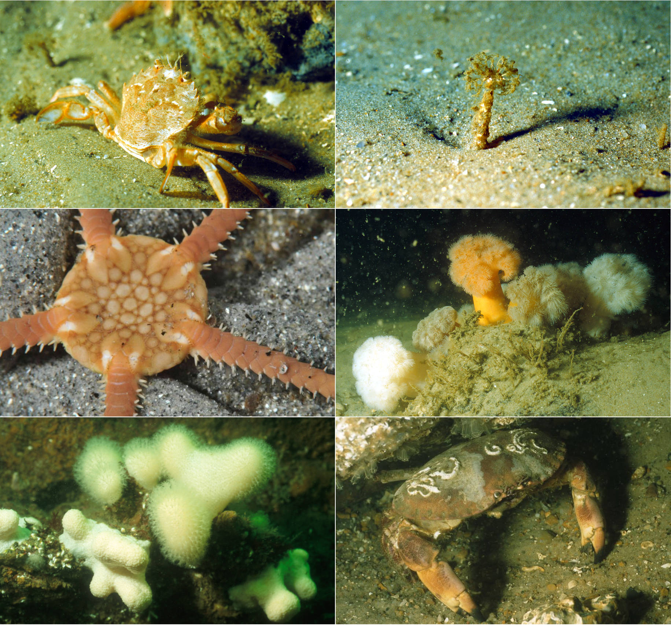
„Charakteristische Arten“ im NSG „Borkum Riffgrund“
o.l.: Schwimmkrabe (Liocarcinus sp.), Foto: P. Hübner
o.r.:Bäumchenröhrenwurm (Lanice conchilega
m.l.:Schlangenstern (Ophiura albida), Foto: Sven Gust
m.r.: Seenelken (Metridium dianthus),
u.l.: Tote Mannshand (Alcyonium digitatum
u.r.: Taschenkrebs (Cancer pagurus) mit Seescheiden im Hintergrund, Fotos: P. Hübner / J. Krause / BfN
Keine dieser Arten ist in der NSGBRgV (oder in einem Anhang) explizit geschützt oder erwähnt.
2. Unvollständigkeit der Schutzgüter:
z.B im NSG-VO „Doggerbank“. nur 2 Säugetierarten und ein LRT nach FFH-RL geschützt. Es kommen aber mindestens 23 Arten vor, die national oder international als schutzwürdig eingestuft sind (Milyutin 2019).
Notes:
Der rechtliche Schutz der vorhandenen biologischen Vielfalt (auf der Folie Arten im NSG Borkum-Riffgrund) folgt der „alten Logik“. Genannt werden in der VO zwar „charakteristische Arten“ der geschützten LRT „Riffe“ und „Sandbänke“, aber keine der sechs charakteristischen Arten (siehe Folie oben rechts) wird explizit oder im Anhang der VO aufgeführt. Sie stehen ja „nur“ auf Listen des regionalen Soft Law /OSPAR-List etc.). Benannt sind auch nicht die benthischen Lebensgemeinschaften, die den LRT prägen, was noch wichtiger wäre. Hotspots der Biodiversität werden damit nicht wirksam genug geschützt.
Diese Unvollständigkeit ließe sich zwar über einen strengen Schutz, z.B. dem Verbot aller extraktiven Nutzungen kompensieren, wozu aber eine Änderung des § 57 Abs. 3 BNatSchG notwendig wäre.
Vordringlich (und zugleich( kostengünstig ist der Abbau rechtlicher Defizite innerhalb des Schutzgebietsnetzwerks, die aus der Nichtanwendung des Ökosystemansatzes resultieren .
Zu 1: Maßgeblich für das Ergebnis der (FFH-) Verträglichkeitsprüfung ist der „Schutzzweck“ der VO, der zwar „Sandboden- und Riffgemeinschaften“ erwähnt, sie aber nicht spezifiziert. Damit ist nicht gewährleistet, dass diese für den spezifischen Lebensraum wichtigen Arten bei den Zulassungsverfahren für z.B. Sandabbau oder Kabel/Pipelines beachtet werden. Ergänzung der Schutzgebietsverordnungen erforderlich.
Zu 2.: Das konstatierte Defizit betrifft bereits „gelistete“ (Red List) Arten, darunter Seeigel, Muscheln, Fische, Vögel und Säugetiere, u.a. Zwergwal.

Slide 9
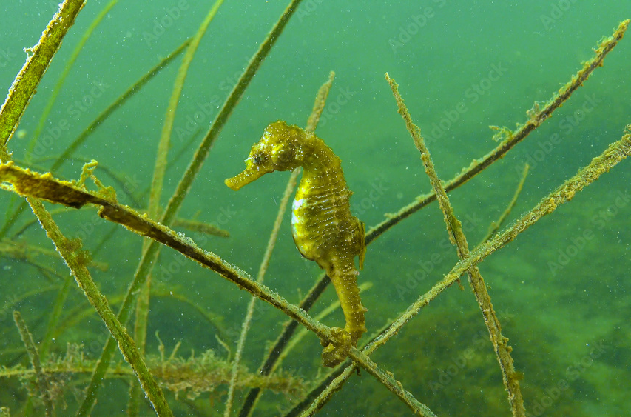
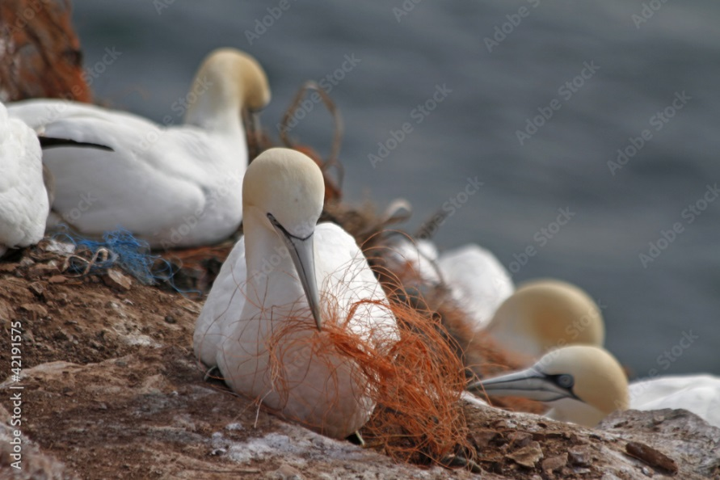
II. Weitere Schutzgüter
Seepferdchen in Posidonia-Wiese, früher auch in Nordsee-Seegraswiesen häufig Foto: Adobe Stock # 509431416
Basstölpel auf Helgoland mit Fischernetzresten im Nest
Adobe Stock, A. Lindert-Rottke
Notes:
Jeder Küstenstaat trägt die Verantwortung für die Biodiversität „seiner“ Küsten- und Meeresbereiche (einschließlich der AWZ). Mit dem Wattenmeer in der Nordsee und Anteilen der Doggerbank in der Nordsee sowie einzigartigen Küstenlebensräumen der Ostsee hat Deutschland auf relativ kleiner Meeresfläche wertvolle Lebensräume und Lebensgemeinschaften, die geschützt werden müssen. Jeder Küstenstaat hat die hoheitliche Befugnis, aber auch die Verpflichtung, wirksamen Schutz z.B. durch Benennung auch dieser Schutzgüter in den NSG-VO zu gewährleisten. In Europa sind schon vor Jahrzehnten und Jahrhunderten wertvolle Habitate und marine Ökosysteme infolge übermäßiger Nutzung vernichtet wurden, so die Bänke der Europäischen Auster in der Nordsee, die früher einen ausgezeichneten Küstenschutz darstellten Auch die früher verbreiteten Seegraswiesen, die große Mengen Kohlenstoff im Sediment binden, sind Lebensraum zahlreicher, zugleich mit diesen verschwindenden Arten. Seepferdchen sind übrigens Fische, hier wird das Männchen „schwanger“ und brütet die Eier aus. Für Seegraswiesen (und Algenwälder) ist strenger Schutz und Renaturierung erforderlich (siehe ANK).
Fast lückenlos erforscht sind bei uns die Seevögel, aber sie sind selbst in Vogelschutzgebieten nicht ausreichend geschützt. Der Basstölpel polstert das Netz mit „verlorenen“ Fischernetzresten aus, in denen sich die Vögel verfangen und dann verenden.

Slide 10
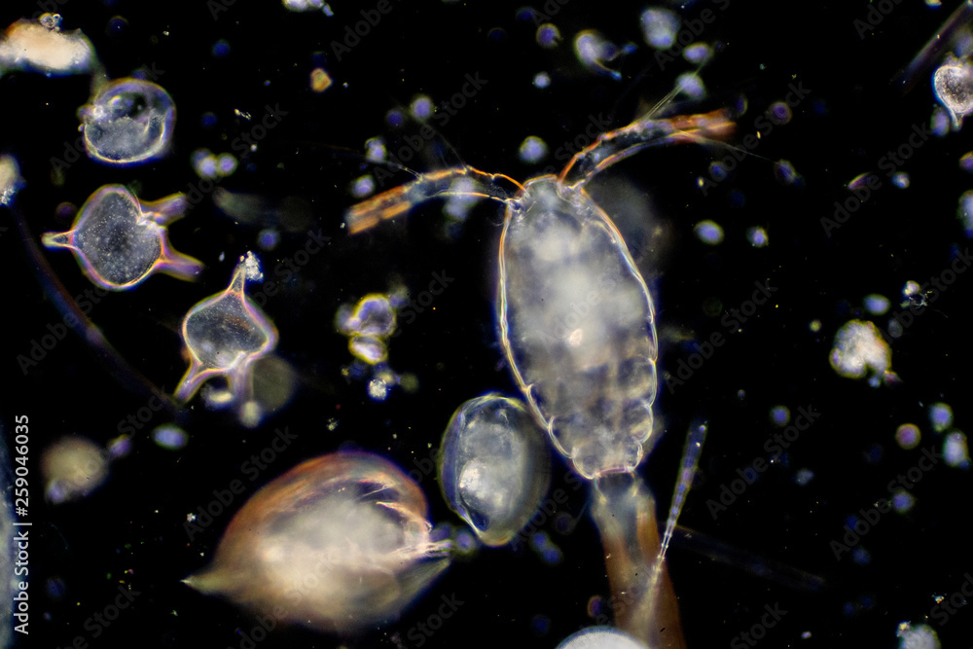
Plankton-Lebensgemeinschaft
Adobe Stock # 259046035
Notes:
Die unscheinbarsten sind die Wichtigsten: Die Kleinstlebewesen sind die Basis allen Lebens im Meer und des Nahrungsnetzes. Das stark vergrößerte Bild zeigt, dass es unmöglich ist, die Biodiversität der Meere über das „Artenschutzrecht“ zu schützen. Es gibt Abermillionen Arten von Kleinstlebewesen, wobei in der Meeresbiologie als „Makrobenthos“ (also „groß“) gilt, was größer als ein halber Millimeter ist (!). Umfassender Schutz der marinen Biodiversität kann nur über die Anwendung des EA und nachfolgend durch „Gebietsschutz“ (dreidimensional!), den Schutz der repräsentativen Lebensräume mit benthischen und pelagischen Lebenggemeinschaften, deren Konnektivität und durch das Verbot aller extraktiver Nutzungen in „strengen“ Schutzgebieten erreicht werden.

Slide 11
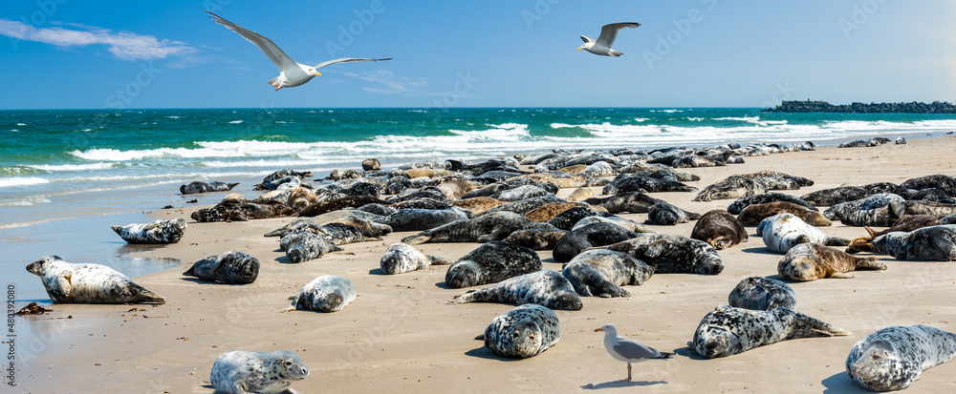
Kegelrobben auf Helgoländer Düne: das größte deutsche „Raubtier“
Notes:
Mit Mitteln des Artenschutzrechts kann im Ergebnis nur ein Bruchteil der Meereslebewesen geschützt werden, z.B. unser „größtes Raubtier“, die Kegelrobbe, wobei die Bullen bis zu 350 kg auf die Waage bringen. Aber ausgerechnet dort, wo alle Anstrengungen unternommen werden müssten, um eine vom Aussterben bedrohte Population des Schweinswals (der zentralen Ostsee) zu erhalten, fehlt ein verbindlicher Artmanagementplan (Näher dazu: Detlef Czybulka, Ein Artmanagementplan für den Schweinswal in der deutschen Ostsee! in: Edmund Brandt/Ralf Kreikebohm/Jochen Schumacher (Hrsg.), Festschrift für Hans Walter Louis, Naturschutz – Rechtswissenschaft – Bewährung in der Praxis, Wissenschaftsverlag, Berlin 2021, ISBN 978-3-8305-5096-9, S. 81–104).

Slide 12
III. Pflichtenstellung des Küstenstaats
Notes:
Um Schutzanforderungen umsetzen und finanzieren zu können, müssen neben den Staaten vor allem die „stakeholder“ verpflichtet werden, die Nutzer der Meere („private“ Personen, Gruppen oder Organisationen), die in ihren zumeist wirtschaftlichen Interessen betroffen sind, die Fischer, Reeder, Projektentwickler und Betreiber von WEA etc. Diese werden unmittelbar nur über das nationale (oder Im Fall der Fischerei über das EU-) Recht erreicht. Die Verordnungen in Schutzgebieten dürfen keine Ausnahmen zur Nutzung für „Stakeholder“ enthalten, einen Anspruch haben sie nicht darauf. Das Meer ist nicht Eigentum der „stakeholder“.

Slide 13
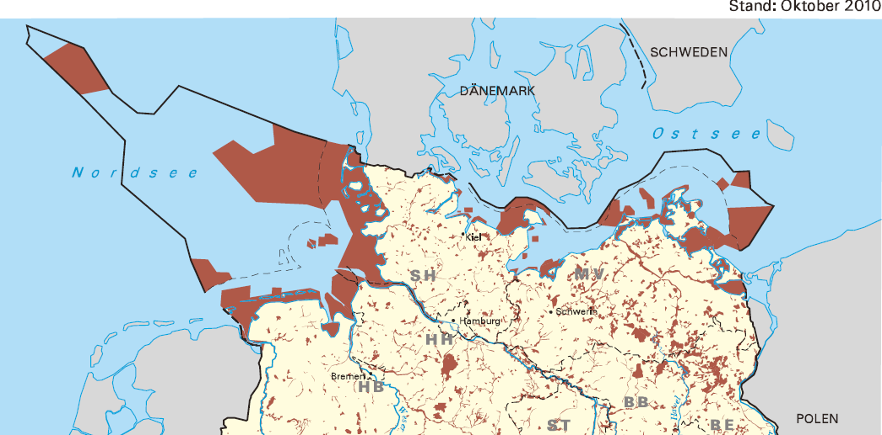
IV. Natura 2000-Schutzgebiete im Küstenbereich und in der deutschen AWZ von Nord- und Ostsee
NSG Borkum Riffgrund
Notes:
Die FFH-Richtlinie der EU versteht sich als Umsetzung von Art. 8 CBD. Die Folie zeigt auch die Vogelschutzgebiete. Es gibt trotz einer Flächenausweisung von ca. 45% der Meeresgebiete als Schutzgebiete keine „streng“ geschützten im deutschen Meeresgebiet Gebiete mit einer winzigen Ausnahme im Nationalpark S-H Wattenmeer, wo immer wieder Schwarzfischer (Krabbenfischer) geortet wurden. Mit der Einrichtung solcher „Paper parks“ ist es nicht getan. Der Schutz in den deutschen Meeresschutzgebieten ist so schwach, dass darauf anlässlich der kürzlichen Ozeankonferenz in Nizza auch die „Süddeutschen Zeitung“ in einem Artikel mit der treffenden Überschrift „Lobbylos“ aufmerksam machte. Der Meeresnaturschutz braucht eine „Lobby“ für das Gemeinwohl (DNRT e.V.)
Die Artenvielfalt (Biodiversität) würde nach einer wissenschaftlichen Untersuchung aus dem Jahr 2021 einen sehr hohen Nutzen von ca. 90 Prozent erfahren, wenn ca. 21% der Ozeane vor menschlichen Einflüssen (bedrohenden Aktivitäten) bewahrt würden. Dafür müssten 43 % der nationalen Gewässer (einschließlich AWZ) und 6 Prozent der Hohen See unter Schutz gestellt werden. Die Fischereierträge würden um bis zu 5,9 Millionen Tonnen steigen, wenn 28 Prozent der Meeresfläche (in erster Linie in der AWZ) unter strengen Schutz gestellt würde. Große (und möglichst alte) Schutzgebiete sichern auf längere Sicht höhere Fischereierträge.
Die Einrichtung (und Überwachung) streng geschützter MPAs ist auch im Küstenmeer und den AWZ der EU-Mitgliedstaaten nicht auf einem guten Weg. Nimmt man Fischereiverbote und den Verbot extraktiver Nutzungen als Maßstab für einen strengen oder vollständigen Schutz, sind im Mittelmeer gerade einmal 0.23 % der EU-Küstengewässer so geschützt.

Slide 14
V. Von „Paper Parks“ zu effektiv verwalteten Schutzgebieten (Defizitanalyse)
§ 57 NatSchG: Bereinigung unnötiger Vorbehalte und Schutzeinschränkungen
Synchronisierung Schutzgebietsnetzwerk und Schutzgüter regionales Völkerrecht (OSPAR-Ü und HÜ), sowie mit Raumordnung, Fischereiauffüllungsgebieten
Einführung und Durchsetzung der Fischereiverbote in Schutzgebieten (mindestens 1/3)
Außenverbindlichkeit der Managementpläne für Meeresschutzgebiete in wesentlichen Teilen, Durchsetzung auch gegenüber Bundesländern
Klarstellung der Kompetenzen des BfN (im Verhältnis BSH und Thünen), sowie bei eingetretenen Umweltschäden , Änderung § 58 Abs. 1 S. 1 BNatSchG
Verbindlicher Artmanagementplan für den Schweinswal der zentralen Ostseepopulation, Stellnetzverbote, Migrationskorridore, ATBAs
Überwachung des Schutzgebietsnetzwerkes: Kooperation mit MSZ (Maritimes Sicherheitszentrum) Cuxhaven
Notes:
Auf dieser Folie sind die wichtigsten Defizite vermerkt, die es zu beseitigen gilt.
In vielen Fällen gibt es vorbereitete oder fertige Umsetzungsvorschläge. In Vorbereitung war (ist) auch der Artmanagementplan für den Schweinswal (nächste Folie).

Slide 15
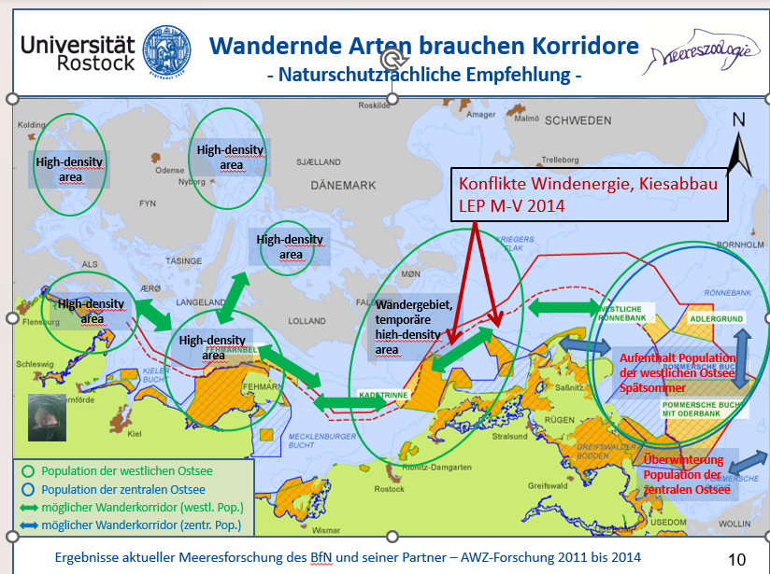

Notes:
In unmittelbarer Nähe des erforderlichen Migrationskkorridors des Schweinswals der Ostsee liegt der NP Vorpommersche Boddenlandschaft. Der Schweinswal eignet sich als „Flagship species.

Slide 16
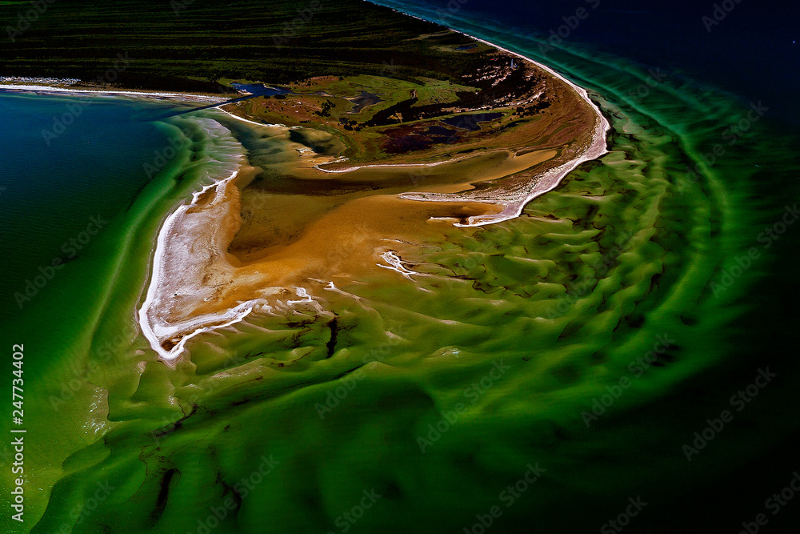
Nationalpark Vorpommersche Boddenlandschaft
Notes:
Der Nationalpark Vorpommersche Boddenlandschaft ist Touristenmagnet u.a. wg. Kranichzug und Hirschbrunft im Herbst, der natürlichen Küsten- und Dünenbildung. Er umfasst auch schon gegenwärtig einen marinen Anteil, seerechtlich in den Inneren Gewässern, also mit allen Kompetenzen des Küstenstaates, hier des Landes M-V, für einen strengen Schutz.

Slide 17
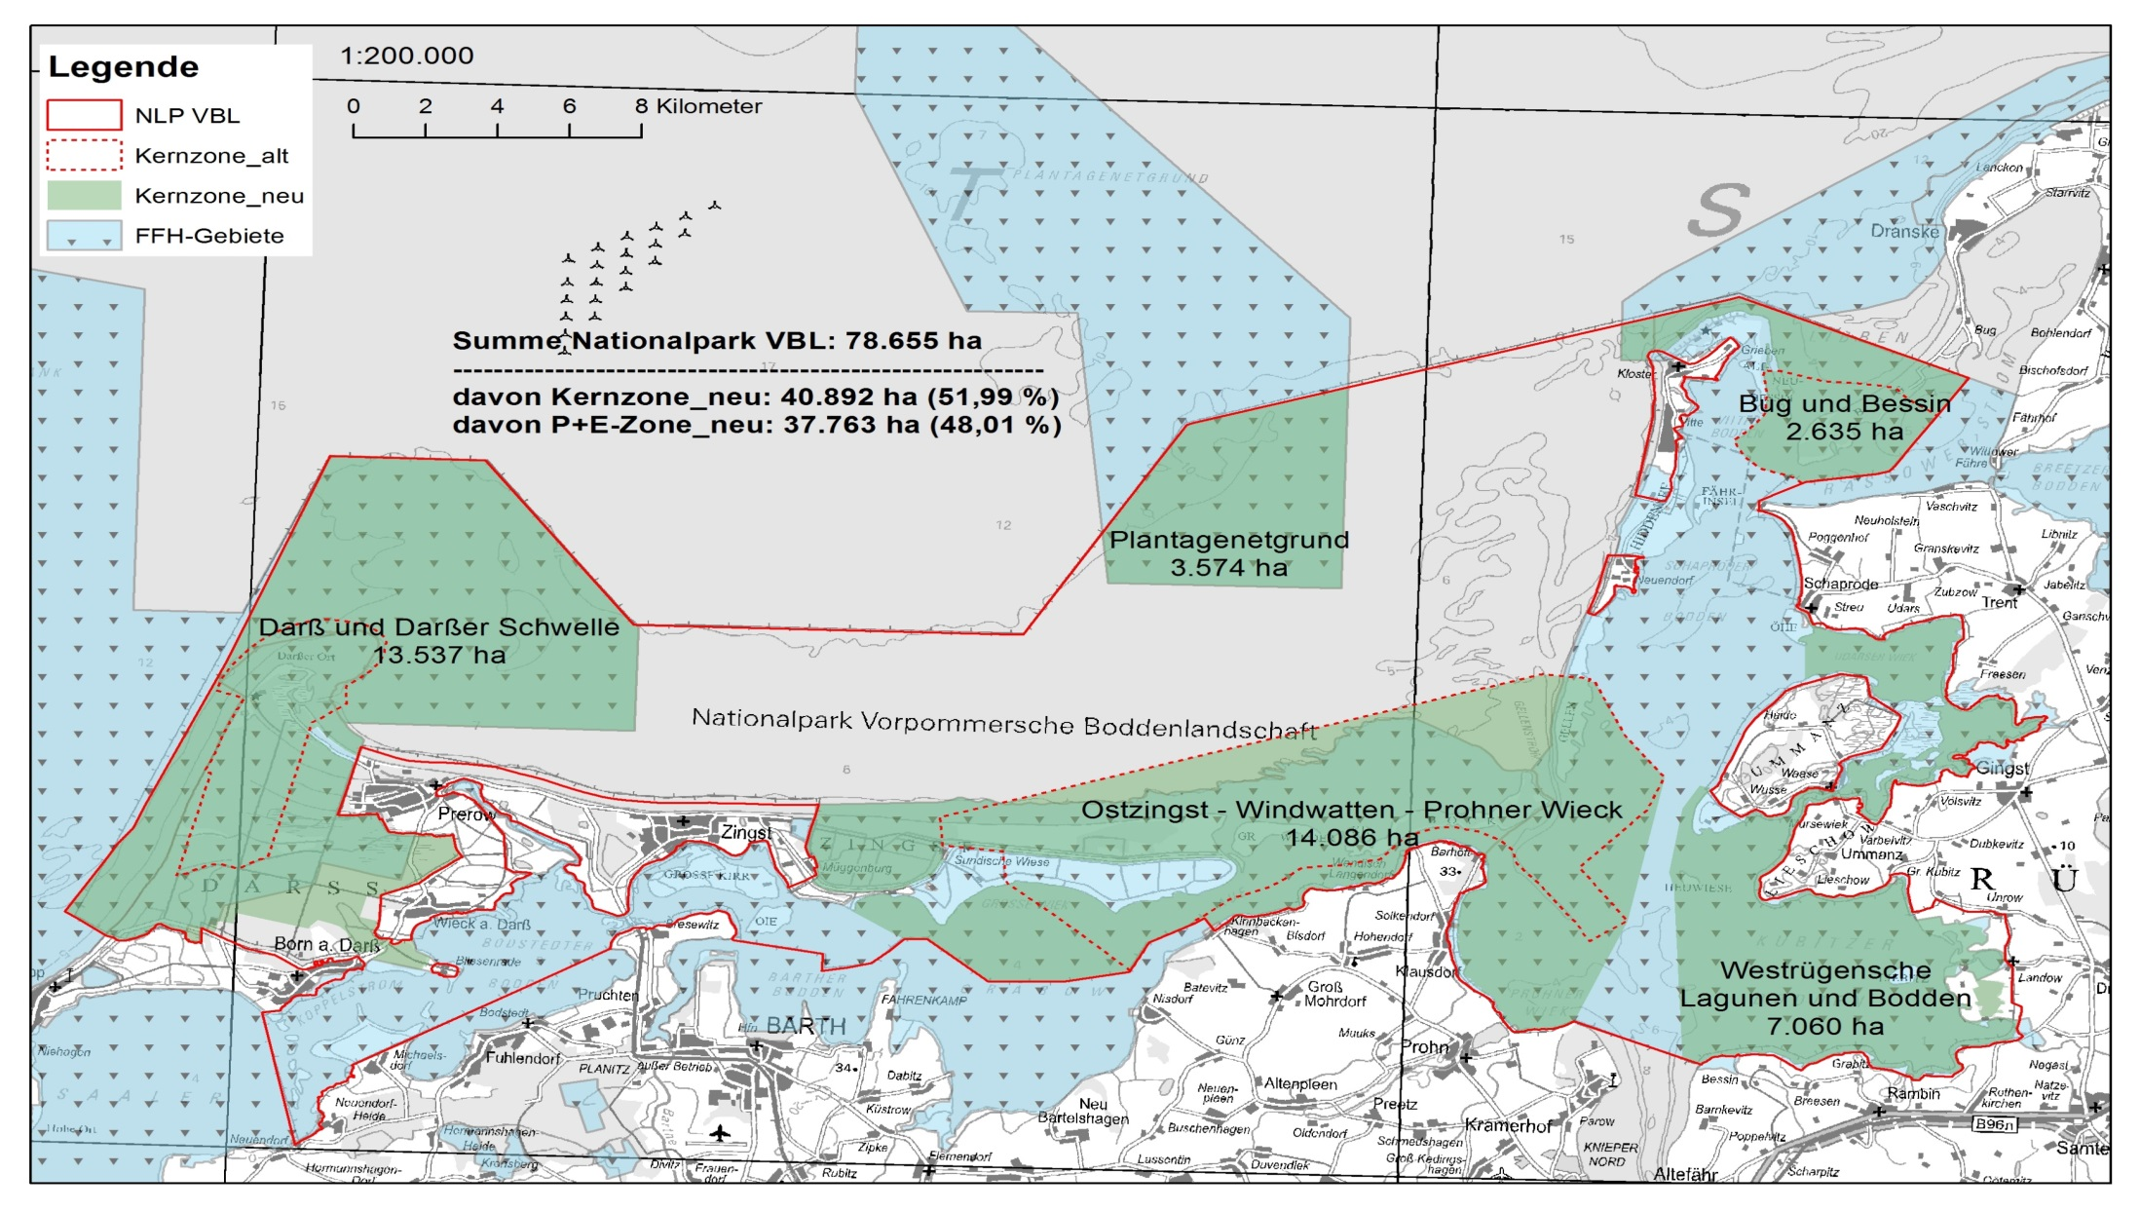
Notes:
Desiderat: Beispiel auf Länderebene: Erweiterung der Kernzonen des Nationalparks Vorpommersche Boddenlandschaft (Land M-V)
Erweiterung der Kernzonen durch Erhöhung des Anteils mariner Kernzonen. Nach den Kriterien der IUCN erfüllt der Nationalpark nicht den erforderlichen Mindestanteil (50%) von Kernzonen. Eine entsprechende sinnvolle Erhöhung wurde gutachterlicherseits in Abstimmung mit der Nationalparkverwaltung vorgeschlagen, aber offenbar (seit 8 Jahren) nicht umgesetzt. Es sind äußerst wertvolle LRT, z.T. sogar prioritär. (Lagunen). Die Einstellung der ohnehin aufzugebenden Fischerei und Schaffung eines großen Schutzgebiets bietet alle Chancen zur Wiederauffüllung.
Vision: Projekt: als Erweiterung könnte ein übergreifender Nationalpark Ostsee entstehen, der eine Kooperation des Bundes mit dem Land M-V erforderte. Es wäre ein Vorzeigeprojekt; zugleich könnten „strenger Schutz“, [Fischereiverbote] und Wiederauffüllungsgebiete (im Gebiet der WEA) in absehbarer Zeit dann sogar wieder die kleine Küstenfischerei in M-V ermöglichen, die derzeit völlig darniederliegt. Die Konnektivität wäre noch zu prüfen (Ecosystem cells) und evtl. noch zu verbessern, aber gute Voraussetzungen, weil die bereits bestehenden Schutzgebiete des Bundes in unmittelbarer Nähe liegen. Für weitere WEA ist (ohnehin) in dem kleinen deutschen Ostsee-Anteil kein Platz mehr.
Erläuterung: Bestehende FFH-Gebiete sind blau dargestellt

Slide 18
VI. Rückblick und Dank
-4. Warnemünder Naturschutzrechtstag 1999 „Naturschutz und Rechtsregime im Küsten- und Offshore –Bereich“, Tagungsband (erst) 2003 im Nomos Verlag
-8. Warnemünder Naturschutzrechtstag: Workshop Schutzgebietsnetzwerk Schwarzes Meer + multi-use WEA/Marikultur
-9. Warnemünder Naturschutzrechtstag „Das neue Naturschutzrecht des Bundes“ , Tagungsband im Nomos Verlag 2011 (Thema u.a. Kapitel 6 BNatSchG „Meeresnaturschutzrecht“ )
Einzelheiten auf der Website des DNRT e.V.
https:/www.naturschutzrechtstag.de
Werden Sie gerne Mitglied des Vereins DNRT e.V. !
Notes:
Wir waren als Warnemünder bzw. Deutscher Naturschutzrechtstag unserer Zeit wohl voraus. Schon auf dem Ersten Warnemünder Naturschutzrechtstag im November 1995 habe ich über „Rechtspflichten des Bundes und der Länder zur Ausweisung und Beibehaltung von Schutzgebieten und Biotopen“ gesprochen und damit zunächst eine starke Abwehrreaktion ausgelöst. Dass die Einrichtung von Schutzgebieten verpflichtend sein könne, war dem deutschen Verwaltungsrechtsdenken fremd. Das wurde als eine in das „freie“ Ermessen des Staates gestellte „Luxusaufgabe“ gesehen. Der Schock war groß, als der zwingende Verpflichtungscharakter der FFH-Richtlinie zu Lande und später auch zur See klar wurde und durch die Rechtsprechung des EuGH („Dragaggi“ Urteil vom 13.1.2005, Herzmuschelfischerei) abgesichert wurde.
Auf ähnliche Ablehnung könnte vielleicht mein heutigen Plädoyer für einen strengen und ökosystemaren Meeresnaturschutz auch in „unseren“ Meeren in den dafür geeigneten Gebieten stoßen. Nach meiner Auffassung ist es aber höchste Zeit, die Meere endlich so zu schützen, dass sie das Leben auf unserem Wasserplaneten, den wir merkwürdiger Weise „Erde“ nennen, erhalten können.
Ich möchte die Gelegenheit nutzen, zu danken: zunächst meinen ehemaligen Mitarbeitern und Doktorandinnen, die heute hier teilweise anwesend sind und die halfen, das Meeresnaturschutzrecht in Deutschland zu etablieren, einem Land, das mit dem Rücken zum Meer steht, aber in hohem Maße von ihm profitiert. Den Mitstreitern aus dem Verein DNRT e.V., der nun unter dem Vorsitz von Professor Köck einer neuen Ära entgegengeht, sei ebenfalls herzlich gedankt. Ihnen allen jetzt eine spannende und ertragreiche Tagung.

Slide 19
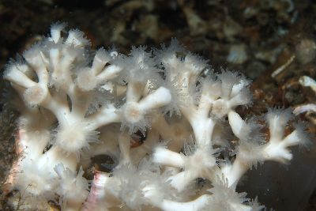
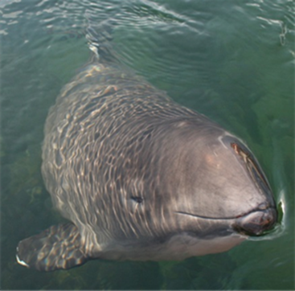
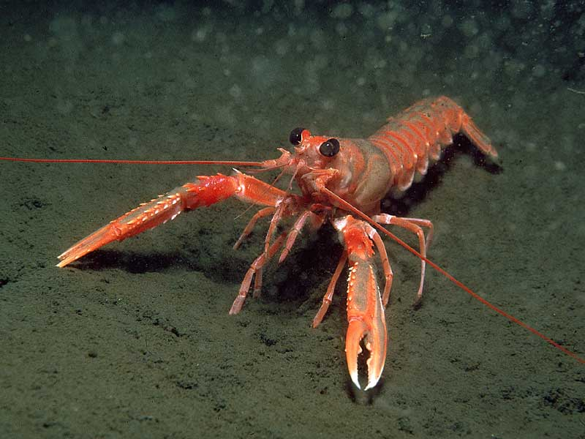
Vielen Dank für Ihre Aufmerksamkeit!
Foto: Sven Koschinski
Aufnahme: Ulrich Hampicke

